Slide 1
Поведение в экстремальных ситуациях
5 класс.
Урок здоровья.
Подготовила:
учитель - дефектолог
первой квалификационной категории
Гимаева Лейсан Дилюсовна.

Slide 2
Цели и задачи урока:
Цель: Учить вызывать экстренные службы спасения по телефону; учить принимать решения в экстремальных ситуациях; формировать привычку всегда быть внимательным при играх и прогулках; ознакомление школьников с элементами правилами оказания первой помощи при несчастных случаях.
Задачи:
Образовательные: формировать представление у учащихся о том, что мы называем экстремальной ситуацией и где она может возникнуть.
Коррекционные: развивать умения анализировать, сравнивать, обобщать; Формировать навыки работы с опорными конспектом; продолжать работать с иллюстрациями.
Воспитательные: воспитание бережного отношения к собственному здоровью, воспитание правовой культуры школьников и навыков выживания в экстремальных ситуациях.

Slide 3
Умей принимать решения в опасных ситуациях
« Из любой ситуации выходы есть, возможностей много – их просто не счесть».
«Здоровье свое ты всегда береги, без вредных привычек по жизни иди!»

Slide 4
Памятка № 1.
Если ты оказался дома без родителей, никому чужому или малознакомому без родителей дверь не открывай, как бы ни представлялся незнакомец; - если пытаются открыть входную дверь, вызывай полицию по телефону «02», точно укажи адрес, а затем с балкона или с окна зови на помощь соседей или прохожих;
- не входи сразу в подъезд многоэтажного дома, если перед тобой туда вошел одинокий мужчина или молодой парень; – не садись к незнакомым или мало знакомым лицам в автомобиль, даже если очень хочется покататься.

Slide 5
Слайд 2.

Slide 6
Памятка № 2.
Избегать в темное время суток улиц и переулков с плохим или слабым освещением, не ходить домой короткими, но опасными, особенно пролегающими через лесопарковую зону, дорогами, дабы сократить путь до дома, так как это очень удобное место для преступников;
- не доверяйте случайным знакомым;
-если чувствуешь, что тебя преследует, зайди в ближайший магазин, любое людное место или попроси взрослого прохожего проводить до дома;

Slide 7
Слайд 3.

Slide 8
Памятка №3.
Как правильно вызывать пожарную службу?
- что и в какой последовательности надо называть: 1) объект; 2) что горит; 3) адрес; 4) номер подъезда; 5) этаж; 6) код (для входа в подъезд; 7) фамилия; 8) телефон; 9) сколько этажей в здании; 10) если опасность для людей.
Если возгорание произошло в квартире, при этом необходимо помнить;
во – первых, выделяющийся дым очень опасен, он содержит ядовитые вещества от него нельзя защититься, даже если дышать через сырую тряпку;
во – вторых, даже при успешном тушении не теряйте из виду путь к своему отступлению, внимательно следите за тем, чтобы выход оставался свободным и незадымлённым;
в - третьих, если на вас загорелась одежда: нельзя бежать, это лишь усилит горение, надо быстро сбросить воспламенившуюся одежду, а если это не удалось, следует упасть и кататься по полу (земле), сбивая пламя.

Slide 9


Слайд – 4.

Slide 10
Слайд – 5.

Slide 11
Правила поведения
Пожар в квартире, доме, здании школы.
При возникновении пожара в доме, квартире, здании необходимо выполнять следующие требования.
Не паниковать.
Вызвать пожарных и спасателей по телефону 01.
Попытаться погасить огонь самостоятельно на начальной стадии горения: залить водой, засыпать песком или землей, накрыть плотной тканью, залить содержимым огнетушителя. Сорвать горящие шторы, затоптать огонь ногами, залить водой или бросить в емкость с водой.
Отключить электрические и газовые приборы. В случае возгорания телевизора его необходимо быстро отключить от лить водой через вентиляционные отверстия.
Закрыть все окна и двери.
Найти и вывести(вынести) маленьких детей, которые прячутся в шкафах, под столами, в туалетных комнатах. Помочь старикам, пострадавшим.
Взять с собой документы, деньги, ценные вещи.
Быстро, без давки покинуть опасную зону пожара по заранее изученному безопасному маршруту, используя запасные выходы, пожарные лестницы.
Постоянно подавать звуковые сигналы.
Лечь на пол, ждать помощи или передвигаться ползком к выходу.
Дышать через мокрую ткань. Всеми силами, защищаться от дыма. Несколько вдохов воздуха, насыщенного дымом, могут привести к потере сознания.
Выйти на балкон, закрыть за собой дверь, позвать на помощь.
Не открывать окна и двери.
Использовать для защиты от огня и теплового изучения влажную плотную ткань.
Не закрывать входную дверь на ключ.
Не пользоваться лифтом.

Slide 12
Слайд -6

Slide 13
Полезные советы
­- Не пользуйтесь неисправными электроприборами.
­- Не занимайтесь ремонтом электрооборудования и приборов. Об их поломке сообщите родителям. Эту работу должен выполнять специалист.
- Прежде чем включить любой новый электроприбор в сеть, внимательно ознакомьтесь с инструкцией по его эксплуатации. Начинать использовать новый прибор лучше с помощью взрослых.
- Проверяйте наличие или отсутствие напряжения с помощью специальных приборов (вольтметр, токопробник ), предварительно убедившись в их исправности.
- Не судите об отсутствии электрического тока по тому, что не включаются бытовые электроприборы или не горит лампочка.
- Прежде чем касаться токоведущих проводов или частей оборудования, даже если вы убеждены, что электричество отключено, попробуйте сначала прикоснуться к ним тыльной стороной ладони.
- Не касайтесь одновременно металлического корпуса электроприборов и металлических систем водопровода, отопления, канализации.
- Помните, что плохой контакт в электропроводке приводит к ее нагреву, образованию искр и может стать причиной пожара.

Slide 14
- Пользуйтесь только стандартными предохранителями и плавкими вставками. Никогда не используй самодельные “жучки’’. Категорически запрещается замена перегоревших предохранителей и плавких вставок детьми. Это должны делать взрослые.
- При использовании электронагревательных приборов не допускайте соприкосновения питающего электропровода с нагревательным элементом или нагретой поверхностью.
- Не вытаскивайте вилку из штепсельной розетки, дергая за питающий электропровод.
- Не заменяйте перегоревшую электрическую лампу под напряжением и не смотрите на нее при пробном включении.
- Не подходите к торчащим, лежащим на земле, висящим электроприборам.
- В случае возгорания электроприбора его следует обесточить и накрыть плотной тканью для прекращения доступа кислорода в зону горения. Нельзя тушить водой горящие электроприборы, которые находятся под напряжением. Если пожар не удалось потушить, то необходимо немедленно вызвать пожарных и спасателей.
---------------

Slide 15
Первая помощь при травмах -7
*Вывихи –смещение суставных концов костей.
Симптомы – боль в конечности, невозможность движений в суставе;
Помощь:
- холод на область поврежденного сустава - обезболивающие средства (анальгин);
- создать неподвижность конечности;
- доставить пострадавшего в лечебное учреждение;
*Перелом (открытый, закрытый) – повреждение кости с нарушением ее целости;
Симптомы - резкая боль, невозможность движения в конечности, появление отечности, нарушение ее формы и длины;
Помощь:
- наложить шину ( подручный материал);
-борьба с шоком или предупреждение его;
- доставить пострадавшего в лечебное учреждение;
* Ушиб – механическое повреждение мягких тканей без нарушения целости кожи;
Симптомы – боль, опухоль на месте повреждения, возможен кровоподтек (синяк);
Помощь:
- холод (лед, холодная вода);
- покой поврежденной части;
- при сильном ушибе – доставить пострадавшего в больницу;

Slide 16
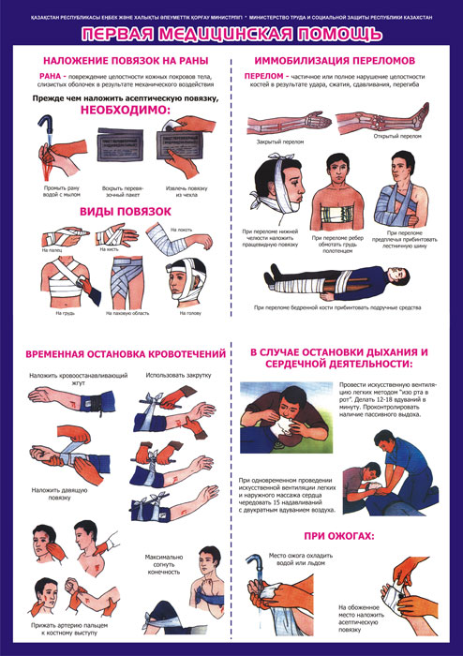

Slide 17
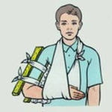
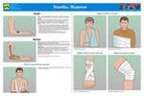
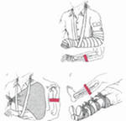
Слайд – 8.

Slide 18
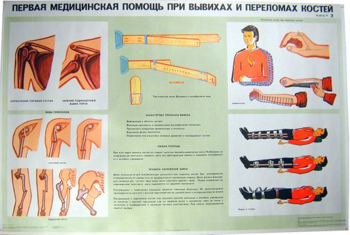
Первая медицинская помощь при вывихах и переломах костей.

Slide 19
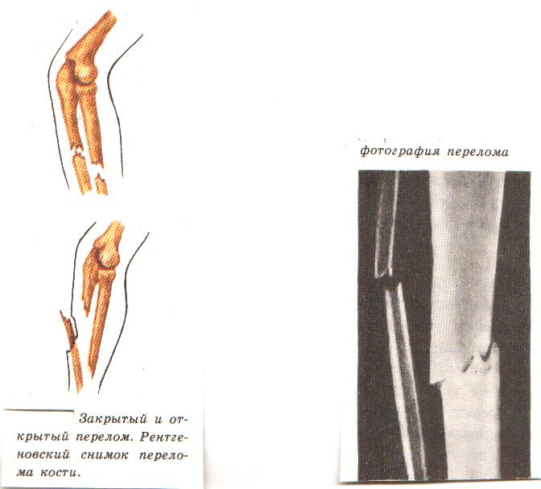
Закрытые и открытые переломы.

Slide 20
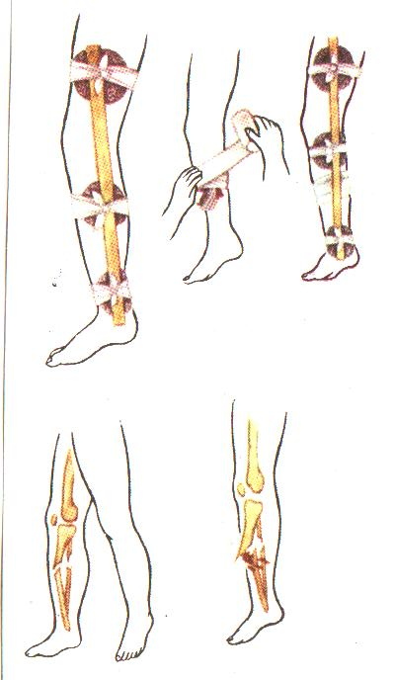
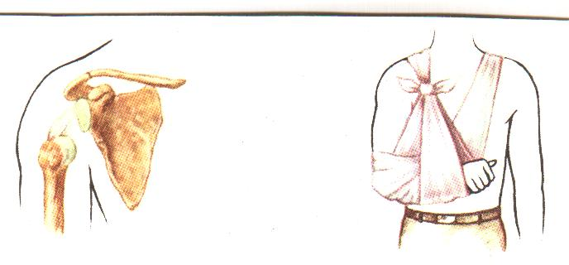
Переломы.

Slide 21
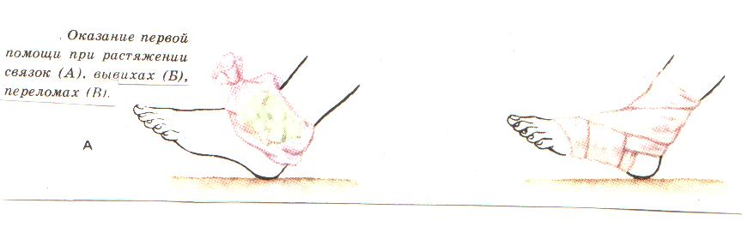
Слайд -9.
Оказание первой помощи при растяжении связок.

Slide 22

Самое дорогое у человека – это жизнь, берегите ее!

